Slide 1
Elia fordert eine klare Entscheidung
1.Könige 18,1-46
Reihe: Elia mit einer sehr schwierigen Mission betraut (2/4)

Slide 2
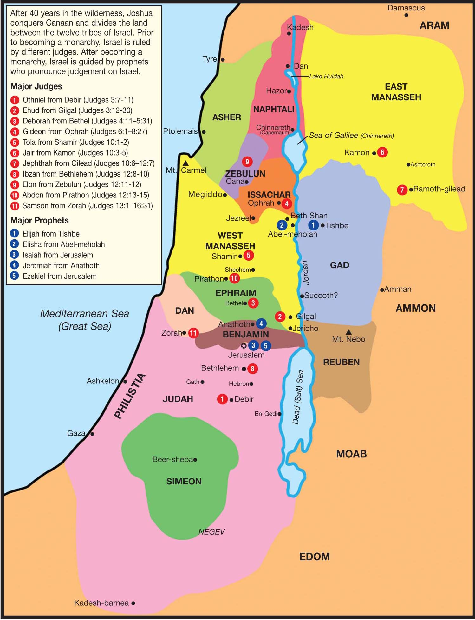

Slide 3
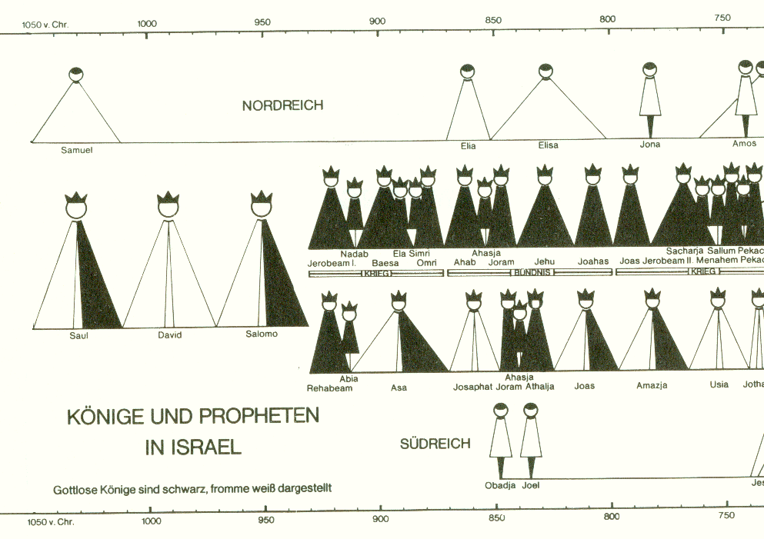

Slide 4
Samaria
Israel

Slide 5
Samaria
Israel
Juda
Jerusalem

Slide 6
Samaria
Israel
Juda
Jerusalem

Slide 7
Samaria
Israel
Juda
Jerusalem

Slide 8
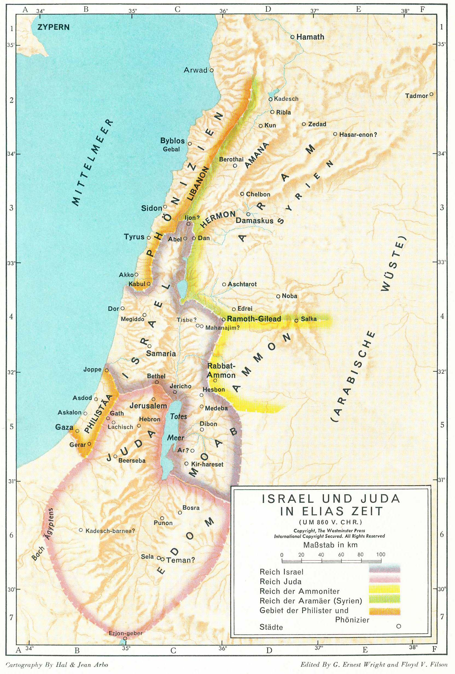
Esther 1,3

Slide 9
„So gewiss Jahwe, der Gott Israels, lebt, in dessen Dienst ich stehe: In den nächsten Jahren wird weder Tau noch Regen fallen, bis ich es befehle!“
1.Könige 17,1

Slide 10
„Ich schickte euch eine Hungersnot, sodass es in euren Städten und Dörfern nichts mehr zu beissen gab. Das kam von mir! Trotzdem seid ihr nicht zu mir umgekehrt.“
Amos 4,6

Slide 11
I. Eine gleichgültige Reaktion

Slide 12
„Los, wir suchen jetzt jede Oase und jedes Bachtal im Land nach Gras ab. Vielleicht finden wir irgendwo noch etwas für unsere Pferde und Maulesel. Sonst bleibt uns nichts anderes übrig, als einen Teil der Tiere zu töten.“
1.Könige 18,5

Slide 13
„Ahab und Obadja teilten das Land unter sich auf und gingen dann jeder für sich auf die Suche.“
1.Könige 18,6

Slide 14
„Geh und tritt vor König Ahab! Ich werde dem Land wieder Regen schicken!“
1.Könige 18,1

Slide 15
„Kehr sofort um und melde deinem Herrn, dass ich hier bin!“
1.Könige 18,8

Slide 16
„Es gibt kein Land, in dem Ahab dich nicht suchen liess. Wenn es hiess: ‘Er ist nicht hier’, musste es ihm der König des Landes mit einem Eid bestätigen.“
1.Könige 18,10

Slide 17
„Wenn Ahab dich dann nicht findet, wird er mich umbringen. Dabei habe ich doch von Jugend auf treu zu Jahwe gehalten.“
1.Könige 18,12

Slide 18
„Da bist du also – der Mann, der Israel ins Unglück stürzt!“
1.Könige 18,17

Slide 19
„Nicht ich stürze Israel ins Unglück, sondern du und deine Familie! Ihr habt die Gebote Jahwes missachtet; sogar du selbst verehrst die Baale!“
1.Könige 18,18

Slide 20
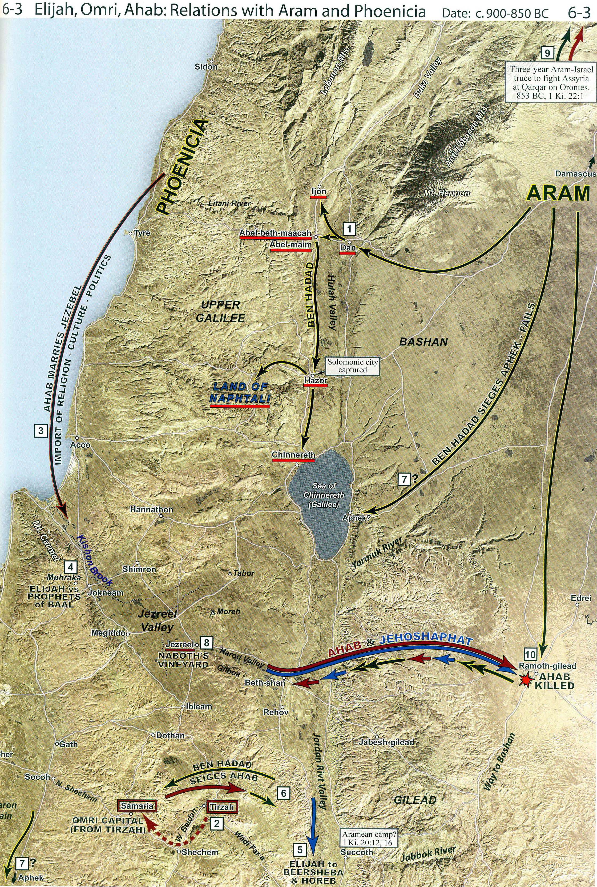

Slide 21
„Wie lange schwankt ihr noch hin und her? Entweder ist Jahwe Gott, dann folgt ihm – oder Baal ist Gott, dann folgt ihm!“
1.Könige 18,21

Slide 22
„Das Volk antwortete ihm nicht.“
1.Könige 18,2

Slide 23
II. Ein unreifes Bekenntnis

Slide 24
„Ich bin der einzige Prophet Jahwes, der noch übrig geblieben ist, und hier sind 450 Propheten, die im Dienst Baals stehen.“
1.Könige 18,22

Slide 25
„Bringt zwei junge Stiere her! Die Baalspriester sollen sich einen auswählen, ihn zerteilen und die Stücke auf die Holzscheite legen; aber sie dürfen kein Feuer anzünden. Ich werde es mit dem anderen Stier ebenso machen.“
1.Könige 18,23

Slide 26
„Dann sollen sie zu ihrem Baal rufen und ich rufe zu Jahwe. Wer von beiden als Antwort Feuer schickt, der ist Gott.“
1.Könige 18,24

Slide 27
„Ja, so soll es sein!“
1.Könige 18,24

Slide 28
„Baal, höre uns!“
1.Könige 18,26

Slide 29
„Ihr müsst lauter rufen! Er ist doch ein Gott! Vielleicht denkt er gerade nach oder er musste dringend mal weg oder ist auf Reisen gegangen. Vielleicht hält er gerade seinen Mittagsschlaf. Ihr müsst ihn aufwecken!“
1.Könige 18,27

Slide 30
„Sie schrien immer lauter und ritzten sich nach ihrem Brauch die Haut mit Schwertern und Speeren, dass das Blut an ihnen herabfloss.“
1.Könige 18,28

Slide 31
„Sie führten sich wie Irrsinnige auf.“
1.Könige 18,29

Slide 32
„Das Wasser floss am Altar hinunter und füllte den Graben.“
1.Könige 18,35

Slide 33
„Jahwe, du Gott Abrahams, Isaaks und Jakobs! Alle sollen heute erfahren, dass du Gott bist in Israel und ich dein Diener, der dies alles in deinem Auftrag getan hat.“
1.Könige 18,36

Slide 34
„Höre mich, Jahwe, erhöre mich! Dieses Volk soll erkennen, dass du, Jahwe, allein Gott bist und dass du sie wieder auf den rechten Weg zurückbringen willst.“
1.Könige 18,37

Slide 35
„Da liess Jahwe Feuer herabfallen. Es verzehrte nicht nur das Opfertier und die Holzscheite, sondern auch die Steine, die Erde ringsum und das Wasser im Graben.“
1.Könige 18,38

Slide 36
„Als das Volk das sah, warfen sich alle zu Boden und riefen: ‚Der Herr allein ist Gott, der Herr allein ist Gott!‘“
1.Könige 18,39

Slide 37
„Sie bekehren sich, aber nicht recht, sondern sind wie ein schlaffer Bogen.“
Hosea 7,16

Slide 38
„Jetzt, wo du mich gesehen hast, glaubst du. Glücklich zu nennen sind die, die nicht sehen und trotzdem glauben.“
Johannes-Evangelium 20,29

Slide 39
„Den Schuldschein, der auf unseren Namen ausgestellt war und dessen Inhalt uns anklagte, weil wir die Forderungen des Gesetzes nicht erfüllt hatten, hat Gott für nicht mehr gültig erklärt. Er hat ihn ans Kreuz genagelt und damit für immer beseitigt.“
Kolosser-Brief 2,14

Slide 40
„Mit der Botschaft vom Kreuz ist es nämlich so: In den Augen derer, die verloren gehen, ist sie etwas völlig Unsinniges; für uns aber, die wir gerettet werden, ist sie der Inbegriff von Gottes Kraft.“
1.Korinther-Brief 1,18

Slide 41
Schlussgedanke

Slide 42
„Wie lange schwankt ihr noch hin und her? Entweder ist Jahwe Gott, dann folgt ihm – oder Baal ist Gott, dann folgt ihm!“
1.Könige 18,21

